Slide 1
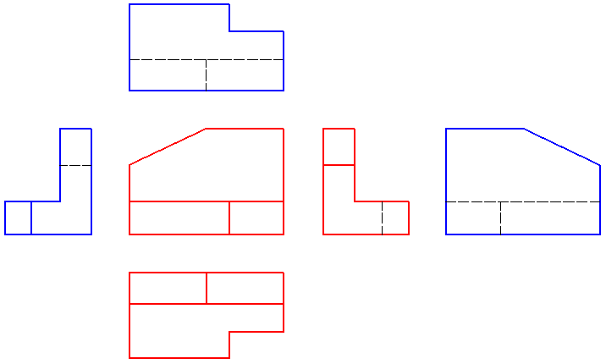
7-1
已知物体的主、俯、左视图，画出物体的其它三个基本视图。

Slide 2
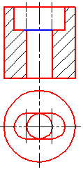
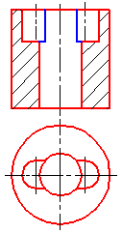
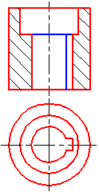

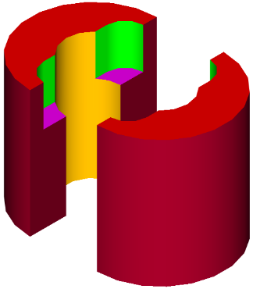

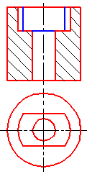
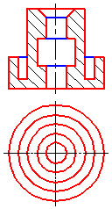
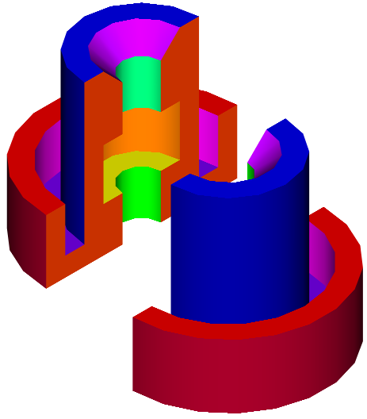
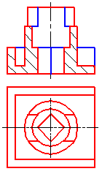
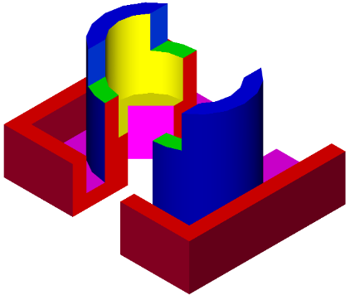

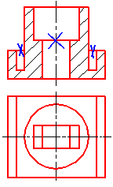
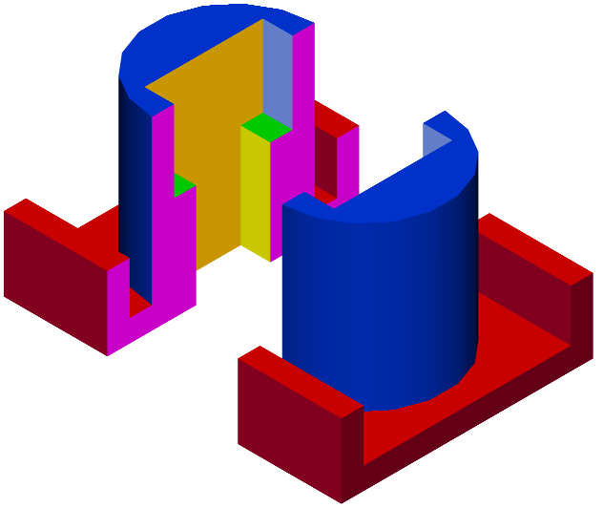
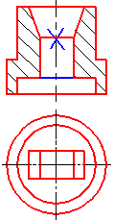
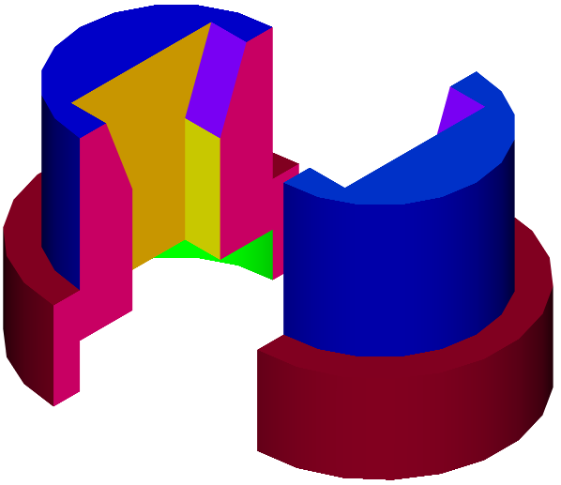
7-2
改正剖视图中的错误（将缺的线补上，多余的线上打“×”）。
⑴
⑵
⑶
⑷
⑸
⑹
⑺
⑻

Slide 3
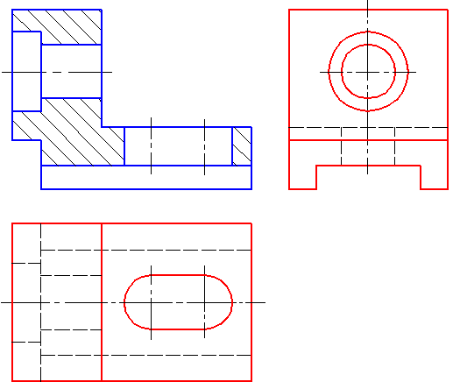
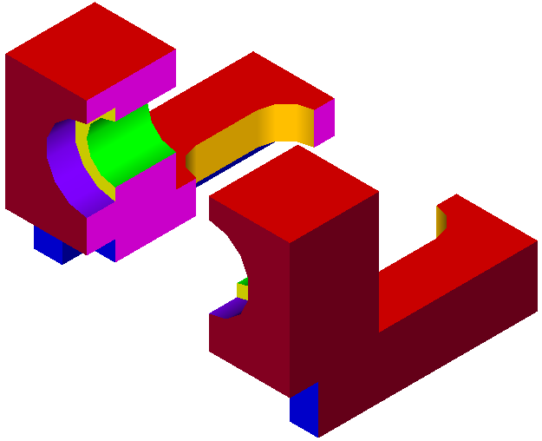
7-3
求作主视图（取全剖视）。

Slide 4
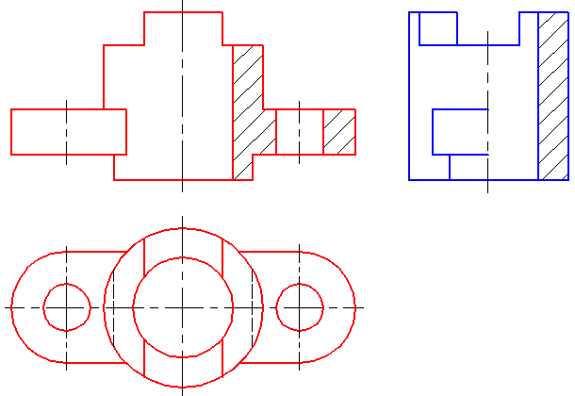
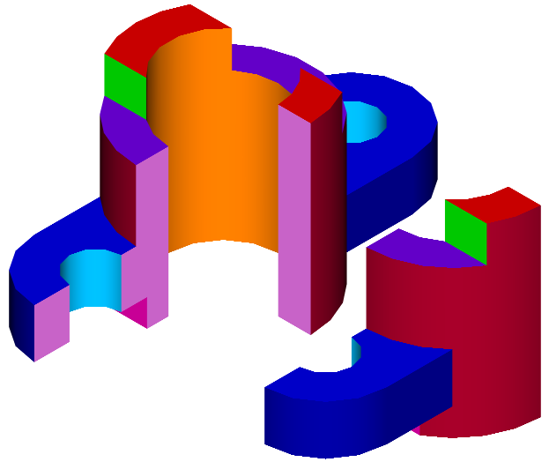
7-4
求作左视图（取半剖视）。

Slide 5
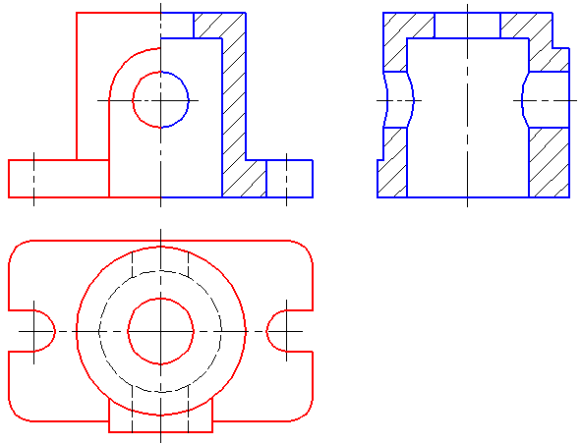
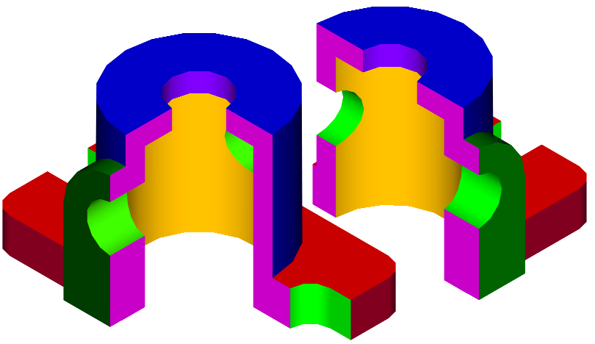
7-5
完成主视图(取半剖视),并求左视图(取全剖视)。

Slide 6
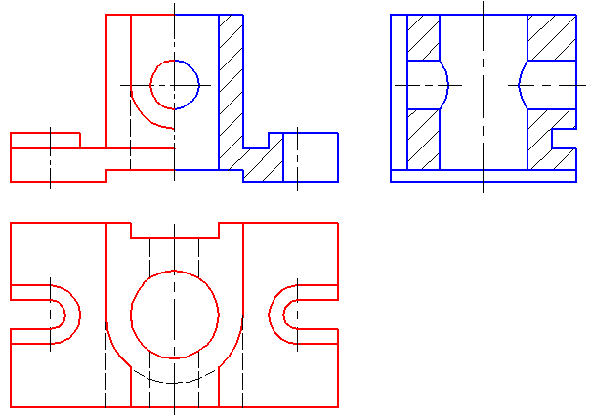
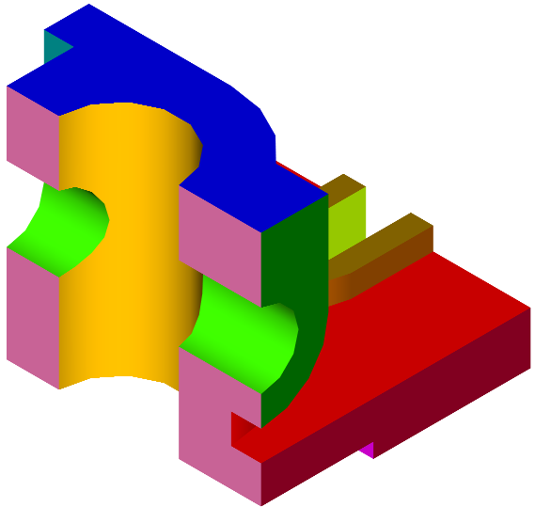
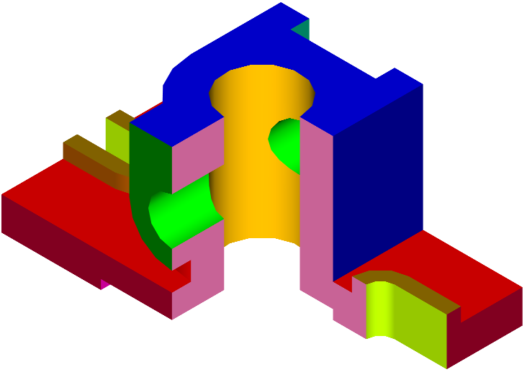
7-6
完成主视图(取半剖视),并求左视图(取全剖视)。

Slide 7
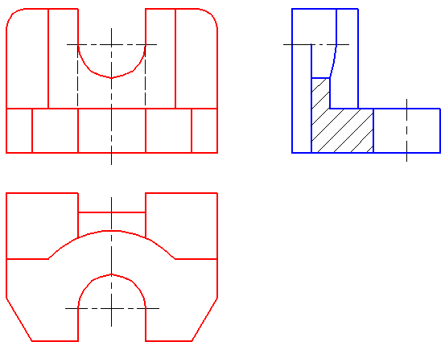
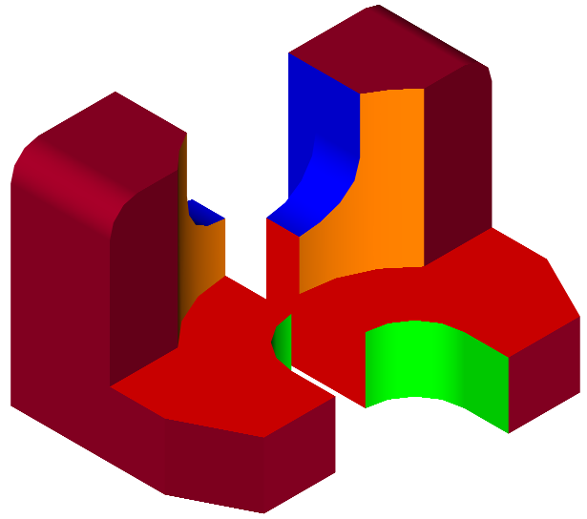
7-7
求作左视图（取全剖视）。

Slide 8
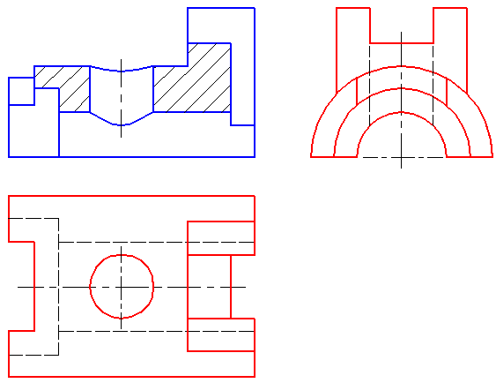
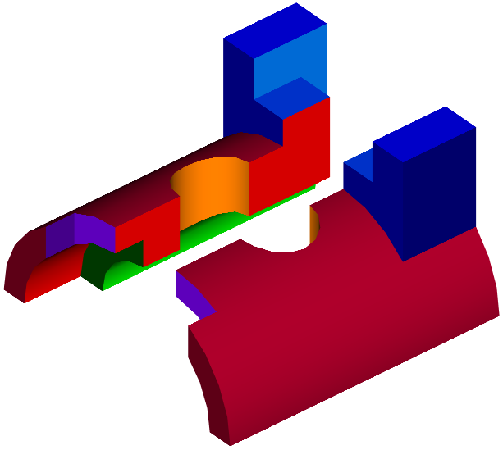
7-8
求作主视图（取全剖视）。

Slide 9
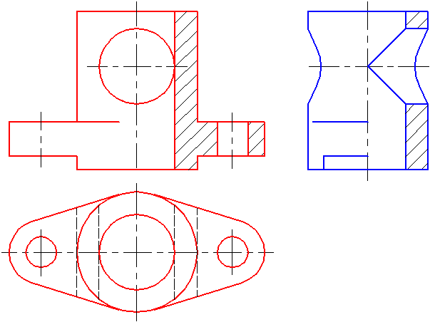
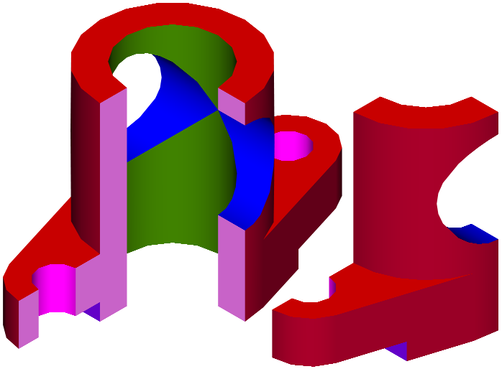
7-9
求作左视图（取半剖视）。

Slide 10
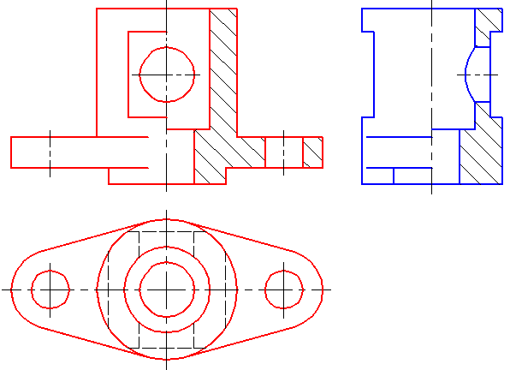
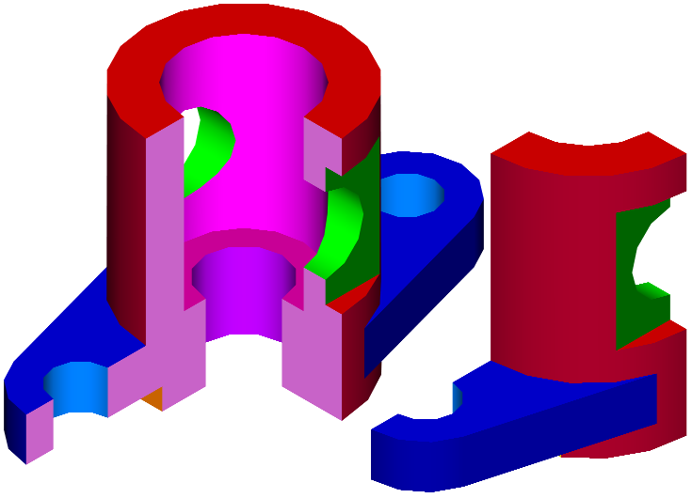
7-10
求作左视图（取半剖视）。

Slide 11
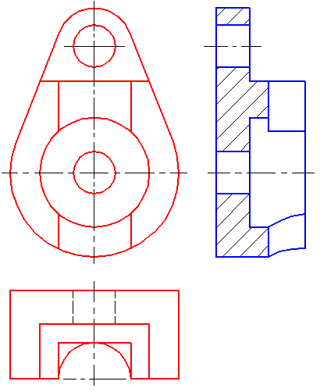
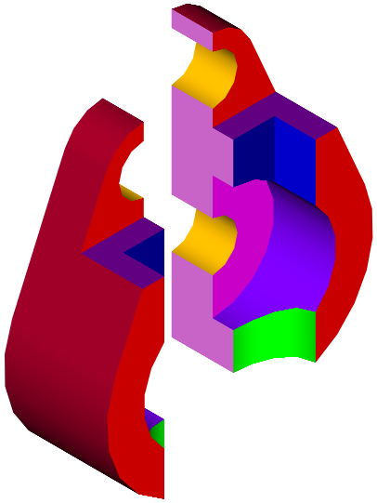
7-11
求作左视图（取全剖视）。

Slide 12
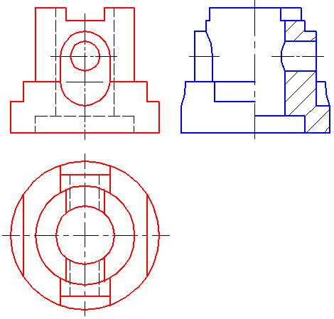
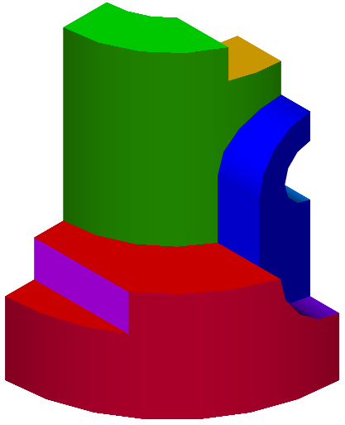
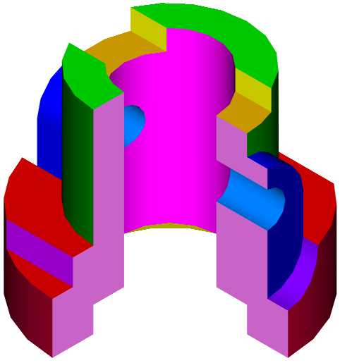
7-12
求作左视图（取半剖视）。

Slide 13
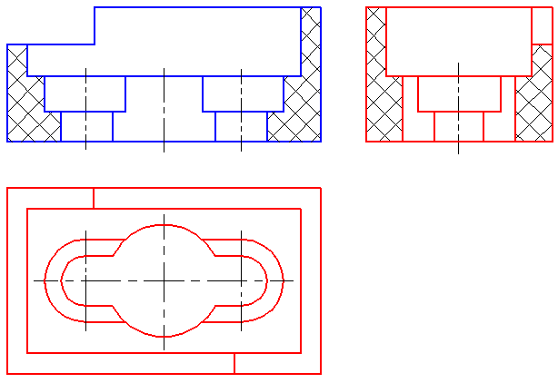
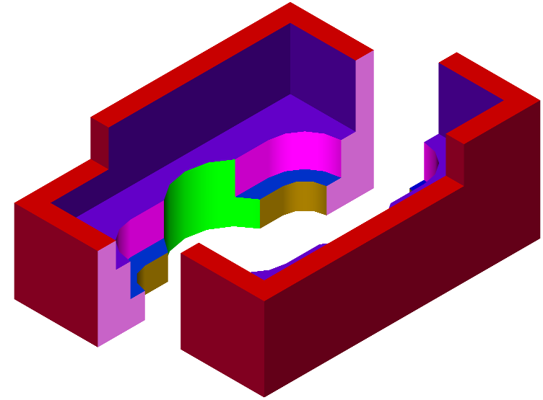
7-13
求作主视图（取全剖视）。

Slide 14
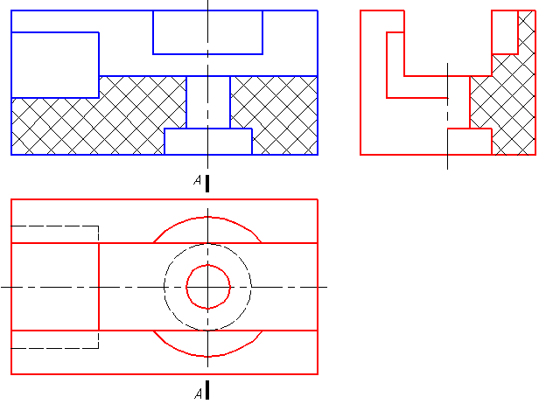
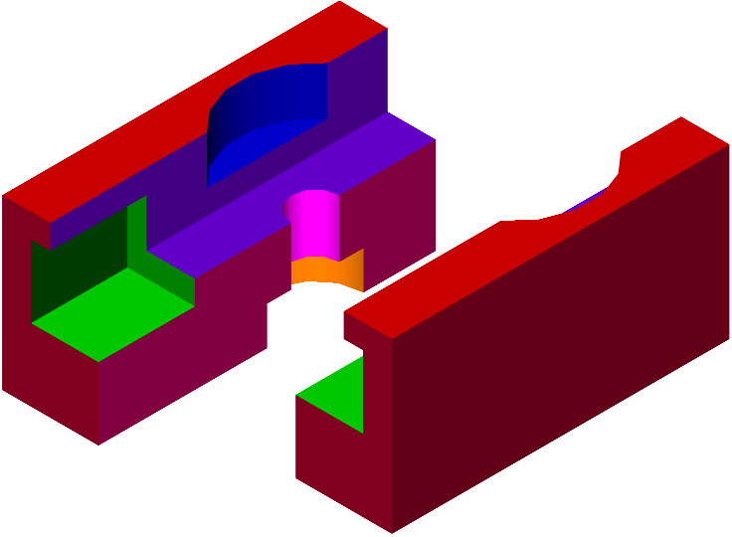
7-14
求作主视图（取全剖视）。
A
A
－
A
A

Slide 15
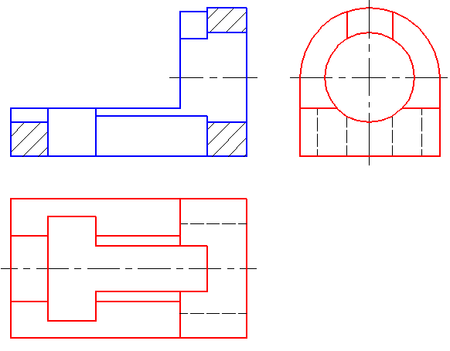
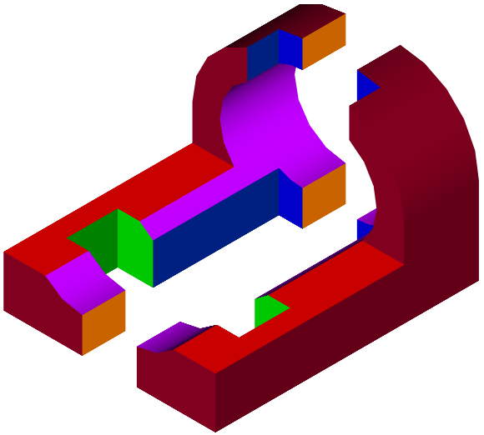
7-15
求作主视图（取全剖视）。

Slide 16
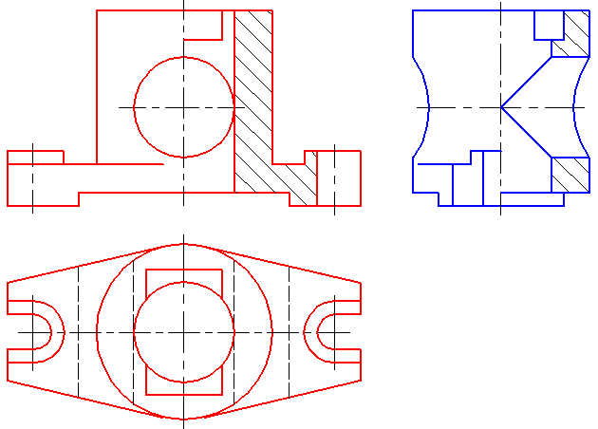
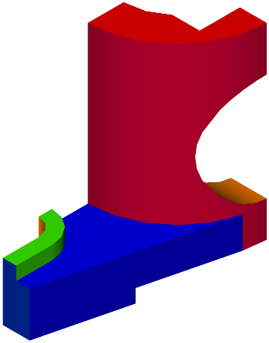
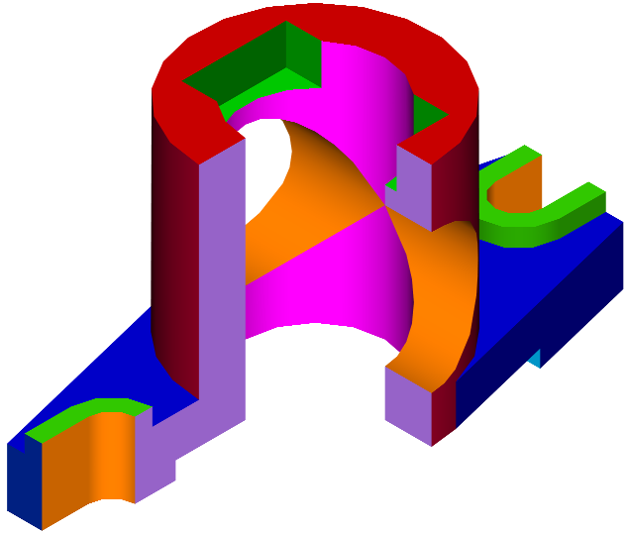
7-16
求作左视图（取半剖视）。

Slide 17
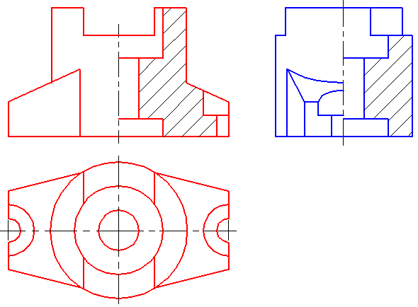
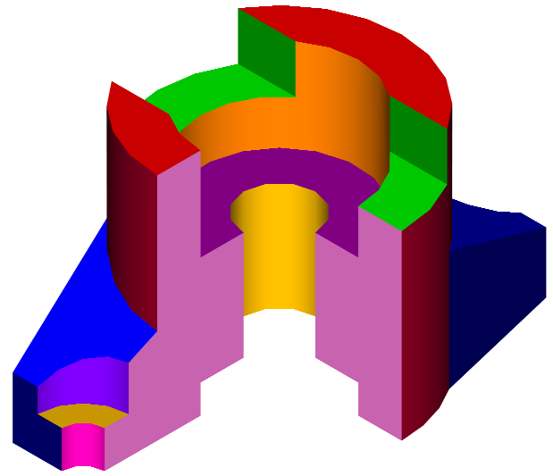
*7-17
求作左视图（取半剖视）。

Slide 18
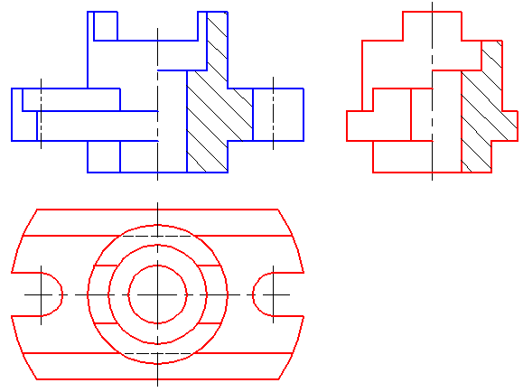
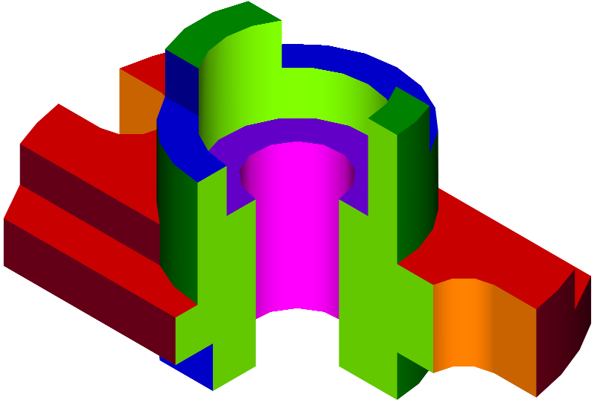
*7-18
求作主视图（取半剖视）。

Slide 19
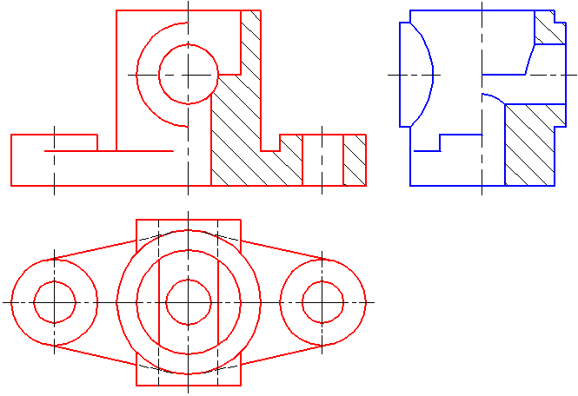


*7-19
求作左视图（取半剖视）。

Slide 20


*7-20
求作左视图（取半剖视）。

Slide 21


*7-21
求作左视图（取全剖视）。

Slide 22


*7-22
求作主视图（取全剖视）。

Slide 23












7-23
判断下列剖视图的画法是否正确，将"是"或"否"填在括弧内。
⑴
⑵
⑶
（否）
（是）
（否）
⑷
⑸
⑹
（否）
（否）
（是）

Slide 24


7-24
改正局部剖视图中的错误，将正确的画在右边。

Slide 25



7-25
改正局部剖视图中的错误，将正确的画在下边。

Slide 26



7-26
改正局部剖视图中的错误，将正确的画在右边。

Slide 27



7-27
将主视图和俯视图改画成局部剖视图(画在右边)。

Slide 28



*7-28
将主视图和俯视图改画成局部剖视图(画在右边)。

Slide 29



*7-29
将左视图改为局部剖视,并补全主视图(取局部剖)。

Slide 30


7-30
求作A－A剖视图。

Slide 31



7-31
画A－A及B－B全剖视。

Slide 32



7-32
求作B－B剖视图及C－C移出断面图。

Slide 33


7-33
求作B－B全剖视。

Slide 34


7-34
求作A－A剖视图。

Slide 35


7-35
求作A－A剖视图。

Slide 36


7-36
求作B－B剖视图。

Slide 37


7-37
补全A－A剖视图。

Slide 38


*7-38
将主视图改画成适当的剖视图，并画出B向局部视图和C向斜视图及肋板的重合断面图(要求标注)。

